Slide 1

A Terület- és Településfejlesztési Operatív Program fejlesztési irányai 2014–2020 között
Kovács Zoltán
fejlesztési igazgató
Dél-Dunántúli Regionális Fejlesztési Ügynökség Nkft

Slide 2
A területi programok eljárásrendi keretei a 2014-2020 programozási időszakban
A TOP-ot érintő szabályozási környezet és eljárásrend bemutatása
  A 2014-2020 programozási időszak végrehajtásának nemzeti szabályozása
  A végrehajtási rendszer szereplői a 2014-2020 közötti programozási időszakban
  A TOP végrehajtási logikája
A TOP intézkedések szakmai tartalmának bemutatása
TOP végrehajtásának várható ütemezése

Slide 3
A TOP-ot érintő szabályozási környezet és eljárásrend bemutatása

Slide 4
2014-2020 operatív programok közösségi irányelvei
1303/2013/EU rendelet a közös rendelkezésekről
1301/2013/EU rendelet: ERFA → Fenntartható városfejlesztésre vonatkozó speciális szabályok
1304/2013/EU rendelet: ESZA
Elkülönített prioritás a TOP-ban az MJV-k részére
MJV specifikus eljárásrend kialakítása a területi kiválasztási rendszeren belül

Slide 5
A TOP tervezési és végrehajtási alapelvei
Nemzeti elköteleződés: források 60%-át gazdaságfejlesztésre szükséges fordítani → A területi operatív programok ezen gazdaságélénkítő csomag részét képezik.
Közszférában versenyeztetés helyett fejlesztési igényekre történő fókuszálás
  Ne legyen versenyeztetés, ahol nem szükséges
  Költséges projektelőkészítés finanszírozása → struktúraváltás
  Alulról felfelé történő építkezés („Bottom-up”) a tervezés során
Integrált Területi Beruházás helyett olyan eljárásrend biztosítása, amely garantálja a területi alapú és helyi fejlesztési igényekre épülő forrásfelhasználást
  Integrált Területi Programok → MJV és megyék hajtják végre
  Területi Kiválasztási Rendszer → új eljárásrendi elem
CLLD eszköz használata a TOP-ban (is)

Slide 6
  TOP fejlesztési irányai
  Forrásfelosztás

Slide 7
A TOP intézkedéseinek forrásallokációja
TOP intézkedések | EU támogatás (Mrd HUF)* | Teljes támogatási összeg (Mrd HUF)**
1. Térségi gazdasági környezet fejlesztése a foglalkoztatás elősegítésére | 253,683 | 298,450
1.1. Helyi gazdasági infrastruktúra fejlesztése | 97,201 | 114,354
1.2. Társadalmi és környezeti szempontból fenntartható turizmusfejlesztés | 60,629 | 71,328
1.3. A gazdaságfejlesztést és a munkaerő mobilitás ösztönzését szolgáló közlekedésfejlesztés | 43,457 | 51,126
1.4. A foglalkoztatás segítése és az életminőség javítása családbarát, munkába állást segítő intézmények, közszolgáltatások fejlesztésével | 52,396 | 61,642
2. Vállalkozásbarát, népességmegtartó településfejlesztés | 125,617 | 147,785
2.1. Gazdaságélénkítő és népességmegtartó településfejlesztés | 125,617 | 147,785
3. Alacsony széndioxid kibocsátású gazdaságra való áttérés kiemelten a városi területeken | 170,838 | 200,986
3.1. Fenntartható települési közlekedésfejlesztés | 63,984 | 75,276
3.2. Önkormányzatok energiahatékonyságának és a megújuló energia-felhasználás arányának növelése | 106,854 | 125,710
4. A helyi közösségi szolgáltatások fejlesztése és a társadalmi együttműködés erősítése | 52,504 | 61,769
4.1. Egészségügyi alapellátás infrastrukturális fejlesztése | 18,283 | 21,510
4.2. A szociális alapszolgáltatások infrastruktúrájának bővítése, fejlesztése | 14,526 | 17,089
4.3. Leromlott városi területek rehabilitációja | 19,695 | 23,170
5. Megyei és helyi emberi erőforrás fejlesztések, foglalkoztatás-ösztönzés és társadalmi együttműködés | 76,238 | 89,691
5.1. Foglalkoztatás-növelést célzó megyei és helyi foglalkoztatási együttműködések (paktumok) | 56,331 | 66,271
5.2. A társadalmi együttműködés erősítését szolgáló helyi szintű komplex programok | 7,329 | 8,622
5.3. Helyi közösségi programok megvalósítása | 12,578 | 14,798
6. Fenntartható városfejlesztés a megyei jogú városokban | 328,986 | 387,042
6.1 Gazdaságfejlesztés | 98,107 | 115,420
6.2 Családbarát, munkába állást segítő intézmények, közszolgáltatások fejlesztése | 25,538 | 30,044
6.3 Gazdaságélénkítő és népességmegtartó városfejlesztés | 61,226 | 72,030
6.4 Fenntartható városi közlekedésfejlesztés | 29,287 | 34,455
6.5 Önkormányzatok energiahatékonyságának és a megújuló energia-felhasználás arányának növelése | 52,080 | 61,271
6.6 Városi közszolgáltatások fejlesztése | 17,785 | 20,924
6.7 Leromlott városi területek rehabilitációja | 7,805 | 9,182
6.8 Gazdaságfejlesztéshez kapcsolódó foglalkoztatásfejlesztés | 27,455 | 32,300
6.9 Társadalmi kohéziót célzó helyi programok | 9,703 | 11,415
7.Közösségi szinten irányított városi helyi fejlesztések (CLLD) | 43,362 | 45,644
7.1. Kulturális és közösségi terek infrastrukturális fejlesztése (ERFA) | 29,026 | 30,554
7.2 Helyi közösségszervezés a városi helyi fejlesztési stratégiához kapcsolódva (ESZA) | 14,336 | 15,090
Végösszeg | 1 051,23 | 1 231,37
*310,1 €/Ft árfolyamra korrigálva; ** Hazai társfinanszírozást is tartalmaz

Slide 8
A 2014-2020 programozási időszak végrehajtásának nemzeti szabályozása
A nemzeti szabályozás alapja:
a 2014-2020 programozási időszakban az egyes európai uniós alapokból származó támogatások felhasználási rendjéről szóló 272/2014. (XI. 5.) Korm. Rendelet (módosítás alatt)
Mellékletei:
  Egységes Működési Kézikönyv (EMK)
  Szakpolitikai felelősök
  Irányító hatóságok és közreműködő szervezetek
  A kifizetési igénylésben benyújtandó, elszámolható költségek valódiságát igazoló alátámasztó dokumentumok köre (Mátrix)
  Nemzeti szabályozás az elszámolható költségekről

Slide 9
A végrehajtási rendszer szereplői a 2014-2020 közötti programozási időszakban
Kormány
Nemzeti Fejlesztési Kormánybizottság (NFK)
Fejlesztéspolitikai Koordinációs Bizottság (FKB)
Az európai uniós források felhasználásáért felelős miniszter
Az államháztartásért felelős miniszter
Audit hatóság
Igazoló hatóság
Szakpolitikai felelős
Irányító hatóság
Közreműködő szervezet – TOP esetében a MÁK
Területi szereplő – (megyék és megyei jogú városok)

Slide 10
IH szerepe a végrehajtási rendszerben
272/2014. (XI. 5.) Korm. Rendelet
Közösségi alapelv: az irányító hatóság viseli a felelősséget az alapok eredményes és hatékony végrehajtása vonatkozásában
a szakpolitikai felelős és a területi szereplő bevonásával elkészíti az éves fejlesztési keret alapján a felhívást, amelynek során vizsgálja a felhívásnak
  Az operatív programhoz való illeszkedését,
  az európai uniós és nemzeti elszámolhatósági,
  költséghatékonysági, adminisztratív terhek, szabályozási kötöttségek, végrehajtási költségek csökkentésére,
  szinergia biztosítására vonatkozó szempontokat
előkészíti a felhívás módosítását vagy visszavonását, ha a forrásfelhasználás nem megfelelően halad
feladatkörében kapcsolatot tart az Európai Bizottsággal
kialakítja a program irányítási és kontroll rendszerét,
a területi szereplők által kezdeményezett ITP módosítást jóváhagyja, amennyiben a módosítás nem érinti az ITP elfogadását rögzítő kormányhatározatban foglaltakat (…)

Slide 11
A Közreműködő szervezet (KSZ) szerepe a végrehajtási rendszerben
Az IH az európai uniós források felhasználásáért felelős miniszterrel egyetértésben javaslatot tesz a közreműködő szervezet kijelölésére az NFK részére
Közreműködő szervezet kijelölése esetén a 272/2014. Korm. rendeletben az irányító hatóság feladataként meghatározott tevékenységek közül a közreműködő szervezettel történt megállapodás szerint meghatározott tevékenységeket a közreműködő szervezet látja el
TOP esetében Magyar Államkincstár

Slide 12
Területi szereplő szerepe a végrehajtási rendszerben
A területi szereplő 272/2014. (XI. 5.) Korm. rendelet alapján:
Összeállítja az integrált területi programot és kezdeményezi annak módosítását
Közreműködik a felhívások előkészítésében
Adatot szolgáltat az irányító hatóság részére a többéves nemzeti keret és az éves fejlesztési keret összeállításához
Végrehajtja az integrált területi programot
  Tervezési jogkörbe utalt források rögzítése:
TOP: 1702/2014. (XII. 3.) Korm. határozat

Slide 13
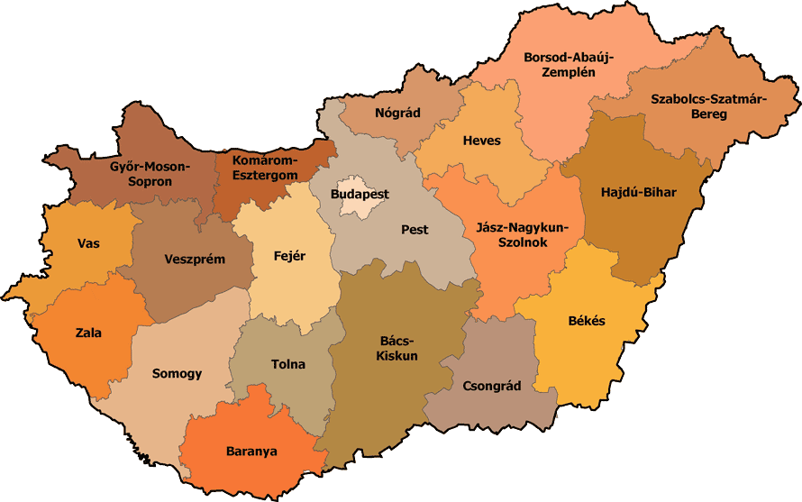
Területi forrásallokáció a TOP-ban megyék szerinti bontás
 | Megye | Forrás (M Ft)
1. | Bács-Kiskun | 63,23
2. | Baranya | 38,02
3. | Békés | 57,94
4. | Borsod-Abaúj-Zemplén | 93,05
5. | Csongrád | 29,19
6. | Fejér | 32,10
7. | Győr-Moson-Sopron | 23,35
8. | Hajdú-Bihar | 49,62
9. | Heves | 41,69
10. | Jász-Nagykun-Szolnok | 53,78
11. | Komárom-Esztergom | 25,94
12. | Nógrád | 41,13
13. | Somogy | 43,45
14. | Szabolcs-Szatmár-Bereg | 89,28
15. | Tolna | 27,55
16. | Vas | 21,14
17. | Veszprém | 45,17
18. | Zala | 23,05

Slide 14
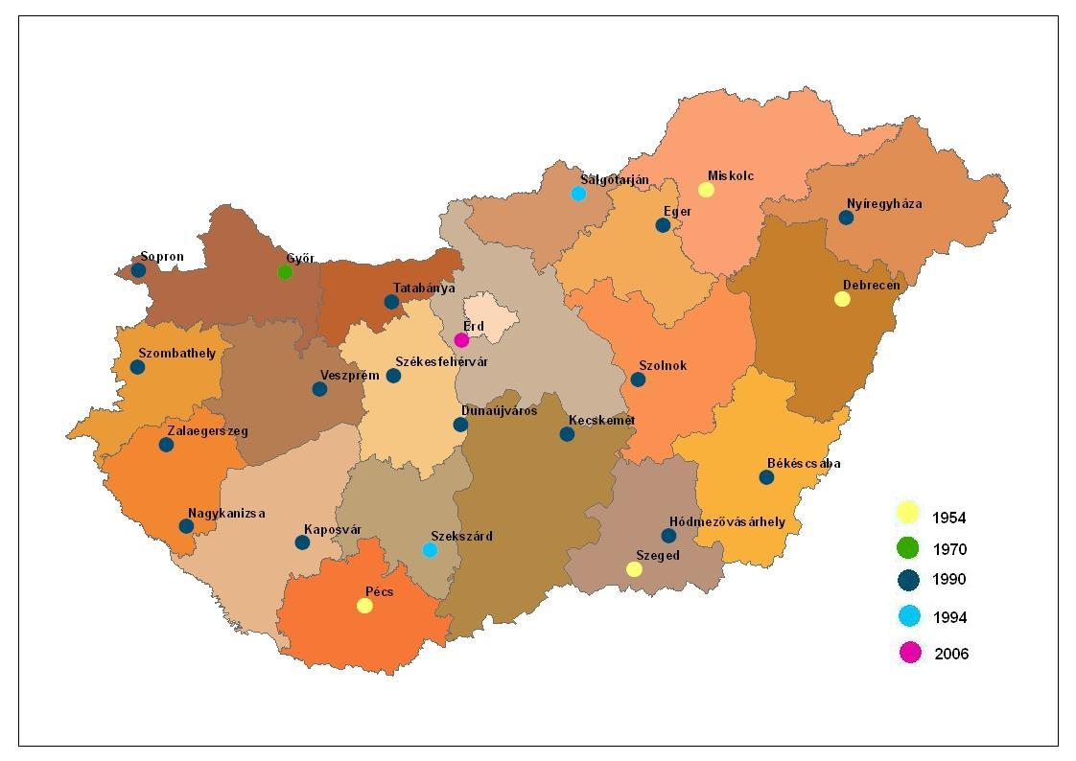
Területi forrásallokáció a TOP-ban
MJV-k szerinti bontás
 | Megyei jogú város | Forrás (Mrd Ft)
1. | Békéscsaba | 13,23
2. | Debrecen | 43,32
3. | Dunaújváros | 7,43
4. | Eger | 11,08
5. | Győr | 21,60
6. | Hódmezővásárhely | 9,48
7. | Kaposvár | 14,75
8. | Kecskemét | 23,11
9. | Miskolc | 35,26
10. | Nagykanizsa | 7,94
11. | Nyíregyháza | 24,63
12. | Pécs | 31,40
13. | Salgótarján | 9,20
14. | Sopron | 10,81
15. | Szeged | 33,87
16. | Székesfehérvár | 17,06
17. | Szekszárd | 6,86
18. | Szolnok | 15,19
19. | Szombathely | 14,53
20. | Tatabánya | 13,17
21. | Veszprém | 11,54
22. | Zalaegerszeg | 11,20

Slide 15

Eljárásrend kialakítása: Kiindulási pont
A TOP esetében a megyei jogú városok az integrált területi programjaikon (ITP) keresztül valósítják meg az OP célokat.
A területi programok adott intézkedései végrehajtásához ún. területi kiválasztási rendszer eljárásrend került bevezetésre, amelyhez a 272/2014. (XI. 5.) Korm. rendelet egyedi intézkedéseket rendelt.

Slide 16
Területi Kiválasztási Rendszer (TKR) I.
Integrált Területi Programok (ITP)
A megyei és megyei jogú városi önkormányzatok (MJV) integrált területi programokat (ITP) dolgoznak ki az indikatív, tervezési keretük terhére
  Az ITP olyan dokumentum, amely a helyi igényekkel összhangban a rendelkezésre álló TOP forráskeretek felhasználásának szerkezetét, elvárt eredményeit és ütemezését támasztja alá.
TOP esetén az integrált területi programok lefedik a teljes operatív programot (kivéve CLLD)
ITP tartalmi elemei:
  ITP megnevezése (NFK döntés)
  ITP-t végrehajtó területi szereplő megnevezése (NFK döntés)
  ITP teljes 7 éves forráskerete (NFK döntés)
  ITP-ben megtett indikátor vállalások (NFK döntés)
  Az intézkedése, valamint tematikus célkitűzés szerinti forrásallokációt (NFK döntés)
  Forrás-felhasználási módok

Slide 17
Területi Kiválasztási Rendszer (TKR) II.
Integrált Területi Programok (ITP)
Forrás-felhasználási módok
Megyék esetében:
  A megye kiemelt fejlesztési célterületének kerete (egy v. több földrajzi terület)
  A megye kiemelt fejlesztési céljaira fordított kerete (tematikák)
  Kiemelt kedvezményezetti csoportra vonatkozó keret
  Egyéb, megyei szereplők által felhasználható keret
Megyei jogú városok esetében:
  MJV önkormányzat fejlesztéseire fordított keret
  MJV önkormányzat által felhasználható tartalék keret
  Kiemelt kedvezményezetti csoport(ok)ra vonatkozó keret
  Egyéb (nem MJV önkormányzat) általános, helyi szereplők által felhasználható keret

Slide 18
Területi Kiválasztási Rendszer (TKR) III.
Indikátorvállalások szerepe 2014-2020-ban
Hangsúlyosabb,mint a 2007-2013-as időszakban
Eredményességmérési keretben szereplő indikátorok nem teljesítése pénzügyi szankciót von maga után → 2018-as célérték!
ITP szinten: Főszabály szerint forrásarányos indikátorvállalás → eltérés esetén megfelelő indoklás szükséges (NFK hagyja jóvá!)
Projekt szinten: ha a projekt a TSZ-ben rögzített indikátor érték 75%-át nem éri el→ támogatási összeg csökkentése vagy visszafizetési kötelezettség (272/2014. (XI. 5.) Korm. Rendelet 88.§)
Indikátorok OP-ban rögzítve, azon kívül szakpolitikai mutatók → nem teljesítése nem szankcionálható

Slide 19
Területi Kiválasztási Rendszer (TKR) IV.
Integrált területi programok elfogadása
A területi szereplők elkészítik az Integrált Területi Programokat
Benyújtás helye: Nemzetgazdasági Minisztérium, RFP HÁT (IH)
Az elkészült ITP-ket az irányító hatóság döntésre felterjeszti az NFK-nak.
Az NFK döntés tartalma:
  az elfogadott ITP megnevezését,
  az ITP-t végrehajtó területi szereplő megnevezését,
  az ITP teljes 7 éves forráskeretét,
  az ITP-ben megtett indikátorvállalásokat,
  az intézkedés, valamint tematikus célkitűzés szerinti forrásallokációt.
ITP felülvizsgálata esetén amennyiben a tervezett módosítás érinti a fent megjelölt tartalmakat, abban az esetben az ITP módosításához NFK jóváhagyás szükséges

Slide 20
Területi Kiválasztási Rendszer (TKR) V.
az ITP-k végrehajtása a TKR eljárásrend keretében történik
szabályozás: a 2014-2020 programozási időszakban az egyes európai uniós alapokból származó támogatások felhasználásának rendjéről szóló 272/2014. (XI. 5.) Korm. Rendelet
Megyék esetében:
az IH felelős a területi szereplő és a szakpolitikai felelős bevonásával a felhívások elkészítéséért, a felhívásokra beérkező támogatási kérelmek befogadásáért és értékeléséért,
az IH döntés-előkészítő bizottságot (DEB) hív össze → a megyei közgyűlés által delegált személy is tagja,
egy projekt kizárólag akkor támogatható, ha az IH és a megye által delegált tag is támogatja azt,
a támogatási kérelmekről a DEB javaslatát figyelembe véve az IH vezetője dönt.
TOP MJV-k esetében:
1301/2013/EU rendelet (ERFA rendelet) 7. cikk szerinti fenntartható városfejlesztés rendelkezései alapján speciális eljárásrendi lépések
TOP-on belül 6. prioritás elkülönítetten tartalmazza az MJV-k fejlesztéseit

Slide 21
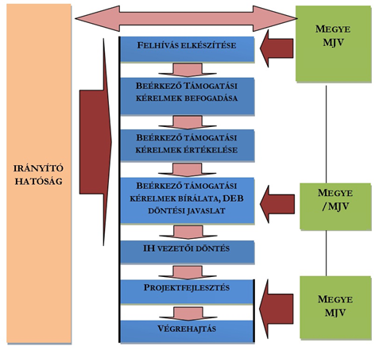
AZ ITP VÉGREHAJTÁSA
A területi szereplő feladatai
Jogszabály által meghatározott feladatok:
    összeállítja az integrált területi programot és kezdeményezheti annak módosítását,
    véleményezi az irányító hatóság által megküldött felhívást,
    adatot szolgáltat az irányító hatóság részére a többéves nemzeti keret és az éves fejlesztési keret összeállításához,
végrehajtja az integrált területi programot
Végrehajtói feladatkör:
közreműködés a felhívások elkészítésében,
részvétel az értékelés és a döntési javaslat elkészítésének folyamatában,
a végrehajtás nyomon követése,
a forrásfelhasználás nyomon követése

Slide 22
Projektfejlesztés, projektmegvalósítás
Stratégiai cél: kedvezményezettek terheinek csökkentése
  Költséges és időigényes projektfejlesztés támogatása
  Költséges projekt-előkészítésből adódó kockázatok, likviditási problémák mérséklése - kedvezményezetti oldalon
  Támogatási szerződések minél korábbi megkötése → támogatási kérelmek benyújtása alacsonyabb műszaki tartalommal
  Mérföldkövek, ütemezés vállalása kedvezményezetti oldalról a támogatási szerződés keretében → ütemterv tartása érdekében
2015 munkaterv: előreláthatóan két évnyi kötelezettségvállalást szükséges tenni 3-4 hónap alatt → az eredményességhez komoly elköteleződés szükséges mind az intézményrendszer, mind a területi szereplők oldaláról

Slide 23
TERVEZETT MENETREND
A kiválasztási kritériumrendszer kidolgozása | 2015. március első hete
Az ITP-k első körös benyújtása az Irányító Hatósághoz minőségbiztosításra | 2015. április első hete
Monitoring Bizottsági ülések | 2015. április vége
Az ITP-k IH általi minőségbiztosítása | folyamatosan, 2015. április végéig
Az ITP-k benyújtása NFK általi elfogadásra | 2015. május vége
NFK általi elfogadás | várhatóan 2015. június
Felhívások meghirdetése | várhatóan 2015. június

Slide 24
A TOP intézkedések szakmai tartalmának bemutatása

Slide 25
  1.1. és 6.1.1. Üzleti infrastruktúra és kapcsolódó szolgáltatások fejlesztése
3 beavatkozási terület:
Ipari parkok, iparterületek fejlesztése
  Cél: elsősorban a meglévő kapacitásokhoz kapcsolódó szolgáltatások körének bővítése és minőségének javítása.
  a meglévő kapacitások és szolgáltatások minőségi fejlesztése,
  a még szükséges infrastrukturális háttér kiépítése,
  indokolt esetekben új üzleti infrastruktúra, elsősorban iparterületek kialakítása,
  a barnamezős területek ipari, gazdasági funkcióval történő hasznosítása (beleértve a terület ehhez szükséges előkészítését),
  az iparterületek elérhetőségét és feltárását segítő vonalas infrastruktúrák, kapcsolódó közlekedési útvonalak fejlesztése.
  2. Önkormányzat vagy önkormányzati tulajdonú gazdasági társaság
  3. Nincs közvetlen KKV támogatás!
Inkubátorházak fejlesztése

Slide 26

  1.1. és 6.1.1. Üzleti infrastruktúra és kapcsolódó szolgáltatások fejlesztése
III. Helyi gazdaságfejlesztés
  a Vidékfejlesztési Program (VP) intézkedéseivel összhangban
  Nem vidéki térségekben (10.000 főnél magasabb lakosságszám és a népsűrűség 120 fő/km2)
  a települési önkormányzatok saját közétkeztetési feladatai ellátásának helyi alapanyagokra alapozott továbbfejlesztéséhez szükséges infrastruktúra és eszköz fejlesztése valósulhat meg
  tárolás, hűtés, válogatás, mosás, csomagolás

Slide 27
  1.2. és 6.1.2. Társadalmi és környezeti szempontból fenntartható turizmusfejlesztés
Cél: a térségi szintű, turisztikai termékcsomagok és tematikus turisztikai fejlesztések támogatása.
Fejlesztési igény:
helyi, illetve térségi jelentőségű, amely nem tagja országos vagy nemzetközi hálózatoknak,
elsősorban helyi ökoturisztikai fejlesztések, kulturális látványosságok, turisztikai célú kerékpárutak ráhordó szakaszai.
A kiválasztásnál fontos alapelv a más turisztikai szolgáltatásokhoz, már létező attrakciókhoz, vagy a GINOP-ban megvalósuló turisztikai fejlesztésekhez való kapcsolódás.

Slide 28
1.2. és 6.1.2. Társadalmi és környezeti szempontból fenntartható turizmusfejlesztés
Feltételek, amelyeket érdemes figyelembe venni már a projektötletek tervezése folyamán:
innovatív, egyediségre épülő turisztikai célú fejlesztés
10.000 fő/év látogatószám
turisták költésének növekedése a fejlesztett attrakciókhoz kapcsolódóan
a támogatott létesítményeknek egész évben, de legalább az év 270 napján nyitva kell tartaniuk
Projektméret: max. 5 millió euró (UNESCO örökségi helyszínek esetén 10 millió euró)

Slide 29
1.3. és 6.1.3. A gazdaságfejlesztést és a munkaerő mobilitás ösztönzését szolgáló közlekedésfejlesztés
Cél: a TEN-T hálózaton kívüli jellemzően alacsonyabb rendű utak felújítása és fejlesztése annak érdekében, hogy a települések gazdasági területei jól megközelíthetők legyenek a vállalkozások és a munkavállalók számára.
A beavatkozások integráltan, közvetlen gazdaságfejlesztési és foglalkoztatási kapcsolódással valósulhatnak meg.
Támogatható tevékenységek:
4 és 5 számjegyű utak fejlesztése, felújítása
Országhatárhoz vezető alsóbbrendű utak fejlesztése, felújítása, építése
Városok gazdasági övezeteit feltáró elkerülő utak kialakítása, fejlesztése
OP kimeneti mutatók | TOP-1.3. | TOP-6.1.3.
A felújított vagy korszerűsített utak teljes hossza (km) | 340 | 140

Slide 30
  1.4. és 6.2. Családbarát, munkába állást segítő intézmények, közszolgáltatások fejlesztése
Cél: a kisgyermeket nevelők munkavállalásának támogatása, a családok segítése.
Bölcsődék, családi napközik esetében döntően kapacitásbővítés.
Óvodák esetében jellemzően a szolgáltatások minőségének és a rendelkezésre álló infrastruktúrának a fejlesztése.
Önállóan támogatható tevékenységek:
  férőhelybővítés;
  átalakítás, felújítás, állapotjavítás, akadálymentesítés (főzőkonyha és melegítőkonyha fejlesztése is);
  új telephely/szolgáltatás létesítés;
  eszköz beszerzés közvetlenül a szolgáltatáshoz kapcsolódóan;
  udvar, játszóudvar felújítás;
  informatikai eszközök, berendezések, IKT-eszközök, vezeték nélküli (ún. wireless) technológiák beszerzése;
Az igényelhető támogatás összege: minimum 1 millió Ft, maximum 300 millió Ft.
Újonnan felvett dolgozók foglalkoztatása, képzése a TOP 5.1 (megye) és TOP 6.8 (mjv) intézkedés, míg a már állományban lévő dolgozók képzése az EFOP keretében támogatható.

Slide 31
1.4. és 6.2. Családbarát, munkába állást segítő intézmények, közszolgáltatások fejlesztése
OP kimeneti mutatók | TOP-1.4. | TOP-6.2.
Bölcsőde/családi napközi újonnan létrehozott férőhelyek száma | 11000 | 4250
Bölcsőde/családi napközi fejlesztett férőhelyek száma | 12500 | 5250
Óvoda újonnan létrehozott férőhelyek száma | 2000 | 1500
Óvoda fejlesztett férőhelyek száma | 14750 | 11500
Fajlagos költségkorlátok projekt szinten:
Újonnan létrehozott
Bölcsőde: 5 700 000 Ft/férőhely
Családi napközi: 1 200 000 Ft/férőhely
Óvoda: 2 700 000 Ft/férőhely
Fejlesztéssel érintett
Bölcsőde: 1 000 000 Ft/férőhely
Családi napközi: 650 000 Ft/férőhely
Óvoda: 1 000 000 Ft/férőhely

Slide 32
2.1. és 6.3. Gazdaságélénkítő és népességmegtartó településfejlesztés
3 beavatkozási terület:
Gazdaságélénkítő településfejlesztés, gazdasági, környezeti és társadalmi szempontból fenntartható városszerkezet és vonzó környezet kialakítása;
  Cél: vállalkozások megtelepedését, a már meglévők helyben tartását ösztönző térszerkezet kialakítása, a népesség megtartása
  barnamezős területek rehabilitációja;
  a városszövetbe ágyazódó gazdasági funkciók infrastrukturális feltételeinek javítása,
  a városközpontok gazdasági funkciónak megerősítése, újjáélesztése
  a városi közterületek környezettudatos, család- és klímabarát megújítása („slow city” megközelítés)
  II. Települési környezetvédelmi infrastruktúra-fejlesztések;
  csapadékvíz elvezetése
  hulladékgazdálkodás
III. Szemléletformáló akciók, képzések

Slide 33

3.1. és 6.4. Fenntartható települési/városi közlekedésfejlesztés
Cél: olyan, a fenntartható közlekedés feltételeit megteremtő és erősítő közlekedésfejlesztési intézkedések valósuljanak meg településeken és települések között, amelyek hozzájárulnak az éghajlatváltozás mérsékléséhez, a CO2 kibocsátás csökkentéséhez, az élhető városi környezet kialakulásához, valamint az EU2020 és a Nemzeti Közlekedési Stratégiában megfogalmazott fenntartható fejlődésre és közlekedésre vonatkozó célok teljesüléséhez
  Kerékpárosbarát fejlesztés
  Forgalomcsillapítás, közlekedésbiztonság,
  akadálymentesítés
  Közúti közösségi közlekedés
  Szemléletformáló akciók

Slide 34
3.2. és 6.5. Önkormányzatok energiahatékonyságának és a megújuló energia-felhasználás arányának növelése
4 beavatkozási terület:
Az önkormányzati tulajdonú épületek, intézmények, infrastruktúra energiahatékonyság-központú rehabilitációja, az épületek hőszigetelésének javítása
  kazánházak felújítása,
  hőtermelők korszerű nagy hatásfokú berendezésekre történő cseréje,
  a hőleadó rendszerek és épülethatároló szerkezetek korszerűsítése,
  az épületek hőszigetelésének javítása
Az önkormányzati tulajdonú épületek intézmények és infrastruktúra energetikai korszerűsítése, megújuló energiaforrások alkalmazása
  önkormányzati tulajdonú épületállomány fűtésenergia szükségletének megújuló energiaforrásokkal történő ellátása megújuló energia alkalmazásával
  az önkormányzati intézmények saját villamos energiaszükségletének kielégítése megújuló energia alkalmazásával (Napelemek telepítése → közcéllal, elsődlegesen saját villamosenergia igény kielégítésének céljából támogatja)
  az épületek világítási rendszereinek korszerűsítése DE! Közvilágítási rendszerek felújítása nem támogatható!

Slide 35
3.2. és 6.5. Önkormányzatok energiahatékonyságának és a megújuló energia-felhasználás arányának növelése
III. Önkormányzat által vezérelt, a helyi adottságokhoz illeszkedő, megújuló energiaforrások kiaknázására irányuló energiaellátás megvalósítása komplex fejlesztési programok keretében
  Cél: a szükséges térségi és települési jelentőségű, de kisebb léptékű, települési és településközi koordinációt igénylő, a saját (közcélú) energiaigény kielégítésére szolgáló megújuló energiaforrásokból nyert energia termelését és helyi felhasználását célzó komplex projektek támogatása
IV. Önkormányzatok Fenntartható Energia Akcióprogramjai (SEAP) elkészítésének támogatása

Slide 36
4.1. és 6.6.1. Egészségügyi alapellátás infrastrukturális fejlesztése
Cél: a szolgáltatások színvonalának és a munkafeltételek minőségének javítása korszerű infrastruktúra-fejlesztéssel és eszközbeszerzéssel, figyelembe véve a környezettudatos gondolkodásmódot, a környezetbarát technológiák és anyagok alkalmazását.
Célcsoportok:
háziorvosi, házi gyermekorvosi ellátás;
fogorvosi alapellátás;
alapellátáshoz kapcsolódó ügyeleti ellátás;
védőnői ellátás;
iskola-egészségügyi ellátás.

Slide 37
4.2. és 6.6.2. A szociális alapszolgáltatások infrastruktúrájának bővítése, fejlesztése
Cél: a társadalmi leszakadás mérséklése
A támogatandó szociális alapszolgáltatások:
étkeztetés,
jelzőrendszeres házi segítségnyújtás,
közösségi ellátások,
támogató szolgáltatás,
utcai szociális munka,
nappali ellátások.
A támogatandó gyermekjóléti alapellátások:
gyermekjóléti szolgálat
Átmeneti otthonok fejlesztése EFOP keretében → DE! Bentlakásos intézmények fejlesztése nem támogatható a 2014-2020-as időszakban!

Slide 38
4.3. és 6.7. Leromlott városi területek rehabilitációja
Cél: a leszakadó vagy leszakadással fenyegetett városrészeken koncentráltan megnyilvánuló társadalmi-fizikai-gazdasági problémák komplex módon való kezelése a területen élők társadalmi integrációjának elősegítésének érdekében.
Kizárólag a városi jogállású településeken.
Az akcióterület kijelölése kizárólag olyan területen történhet, amelyen található a 314/2015. (XI. 8.) Korm. rendelet 10. mellékletében foglalt kritériumoknak megfelelő szegregált vagy szegregációval veszélyeztetett terület.
Az infrastrukturális beavatkozásokat kiegészítő programok (ESZA) a TOP-5.2.1 (megye), illetve a TOP-6.9.1 (mjv) intézkedés finanszíroz.

Slide 39
4.3. és 6.7. Leromlott városi területek rehabilitációja
Tevékenységek:
Lakófunkciót erősítő tevékenységek
Közösségi és szociális funkciót szolgáló tevékenységek, célzottan az alacsony társadalmi státuszú lakosság felzárkóztatása, beilleszkedésének elősegítése, készségfejlesztése érdekében
Közbiztonsági funkció
Foglalkoztatást elősegítő funkció
OP kimeneti mutatók | TOP-4.3. | TOP-6.7.
Helyreállított lakóegységek városi területeken | 1160 | 459
Városi területeken épített vagy renovált köz- vagy kereskedelmi épületek | 9000 | 1330
Városi területeken létrehozott vagy helyreállított nyitott terek | 139000 | 56130
Integrált városfejlesztési stratégiákba bevont területek lakossága | 1564000 | 1664620
Szociális célú városrehabilitációval érintett akcióterületen élő lakosság száma | 267000 | 57000

Slide 40
5.1. és 6.8. Foglalkoztatás-növelést célzó megyei és helyi foglalkoztatási együttműködések (paktumok)
Cél: megyei és helyi foglalkoztatási együttműködések (paktumok) létrehozásának és működésének támogatása, tevékenységi körük, eredményességük, hatékonyságuk növelése, továbbá a foglalkoztatás helyi szintű akciótervek megvalósításával való bővítése, az álláskeresők munkához juttatása
Megyei szintű foglalkoztatási megállapodások, foglalkoztatási-gazdaságfejlesztési együttműködések
megyei foglalkoztatási stratégia tervezés,
a partnerség és az együttműködést szervező szervezet kialakítása és működtetése,
TOP 1.1 és TOP 6.1.1. intézkedésekhez kapcsolódó megyei szintű képzési, foglalkoztatási, egyéb ESZA típusú tevékenységek
képzési- és bértámogatás

Slide 41
5.1. és 6.8. Foglalkoztatás-növelést célzó megyei és helyi foglalkoztatási együttműködések (paktumok)
II. Helyi foglalkoztatási együttműködések
a helyi gazdaságfejlesztési – foglalkoztatási program tervezése
a helyi partnerség kialakítása és működtetése
TOP 1.1 és TOP 6.1.1. intézkedésekhez kapcsolódó helyi szintű képzési, foglalkoztatási, egyéb ESZA típusú tevékenységek
képzési- és bértámogatás.
III. Gyermekellátási szolgáltatások munkavállalóinak foglalkoztatási és képzési támogatása
új gyermekellátási kapacitások humánerőforrás szükségleteinek támogatása

Slide 42
5.2. és 6.9.1. A társadalmi együttműködés erősítését szolgáló helyi szintű komplex programok
Cél: a szociális városrehabilitációs intézkedéshez kapcsolódva a szegénység, a társadalmi és a munkaerő-piaci hátrányok újratermelődésének megállítása, valamint a közösségi és egyéni szintű társadalmi integráció feltételeinek a megteremtése.
Támogatható tevékenységek:
alulról építkező társadalmi felzárkózást célzó tevékenységek,
közösségfejlesztő programok,
a formális oktatáson kívüli fejlesztő és oktatási programok,
egészségügyi, mentálhigiénés programok,
a lakhatás legalizálását és adósságkezelést szorgalmazó programok,
a társadalmi befogadást célzó programok.

Slide 43
5.3. és 6.9.2. Helyi közösségi programok megvalósítása
Cél: a helyi közösségek fejlesztése a közösségi, társadalmi bevonást megvalósító projektek megvalósításán keresztül.
Támogatható tevékenységek:
helyi közösséget és identitást erősítő akciók,
helyi közösségfejlesztési programok megvalósítása,
helyi partnerségi együttműködések szervezése, erősítése,
bűnmegelőzést, közlekedésbiztonság és közbiztonság javítását segítő intézkedések.

Slide 44
Közösségi szinten irányított városi helyi fejlesztések (TOP CLLD) I.
TOP 7. prioritása keretében
Területi fókusz: alulról szerveződő városi közösségek, a 10 ezer főnél népesebb városok esetében
A helyi közösségek képviselői a helyi akciócsoportok (HACS)→ egyesületi forma
HACS-ok feladata:
  a helyi fejlesztési stratégia (HFS) kidolgozása,
  HFS kiválasztási bizottsághoz való benyújtása,
  a stratégia végrehajtása.

Slide 45
Közösségi szinten irányított városi helyi fejlesztések (TOP CLLD) II.
A végrehajtás tervezett lépései:
  Pályázati felhívás megjelentetése HACS megalakítására és HFS összeállítására
  HACS-ok regisztrációja és HFS tervezési fázis
  A támogatásra javasolt városi helyi akciócsoportok kiválasztása: kísérleti jelleggel mintegy 20-30 városi HACS kiválasztása
  Szerződéskötés, majd HFS végrehajtása folyamatos mentorálás mellett

Slide 46
7.1 Kulturális és közösségi terek infrastrukturális fejlesztése
Az intézkedés kísérleti jelleggel, korlátozott számú, szakmai alapon kiválasztott városban valósul meg (CLLD-t nagyobb számban a korábbi LEADER mintájára a Vidékfejlesztési Program támogat).
Cél: a társadalom összetartozásának erősítése és helyi gazdasági fellendülés elősegítése
Főbb fejlesztési irányok:
projekt-előkészítési tevékenység,
Innovatív, területi közösségi szolgáltatást biztosító városi kulturális intézmények felújítása, illetve eszközfejlesztése,
Városrészi közösségi terek infrastrukturális felújítása, bővítése, eszközfejlesztése, kreatív, új szolgáltatások befogadására alkalmas térré alakítása,
Közterek „közösségi tér funkcióinak” bővítése.
CLLD ESZA elemei a 7.2 intézkedés keretében támogatható.

Slide 47

KÖSZÖNÖM A FIGYELMET!

